Slide 1
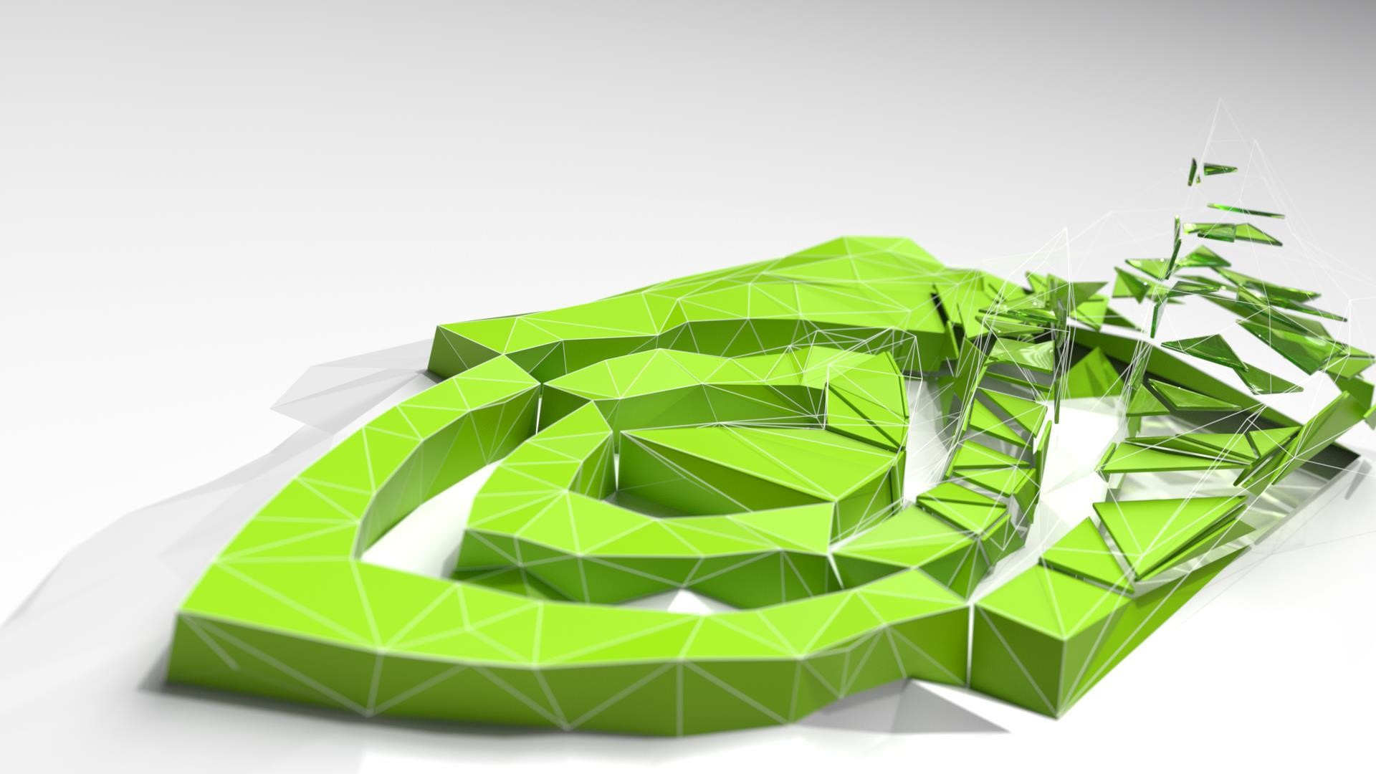
Hardware и Software для ОЕЯ
Джереми Эппллярд, NVIDIA

Slide 2
Производительность
Мотивация
Уменьшение времени до решения очень полезно:
Для обучения это позволяет экспериментировать с большим количеством архитектур моделей
В производственных средах крайне важно обеспечить быстрый результат для конечного пользователя
Не все можно сделать автоматически: некоторые вещи зависят напрямую от пользователя
2

Slide 3




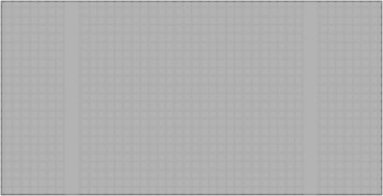


Ускоренные Вычисления
Акселератор ГП Оптимизирован для Параллельных задач
ЦПУ
Оптимизирован для Последовательных задач
3

Slide 4
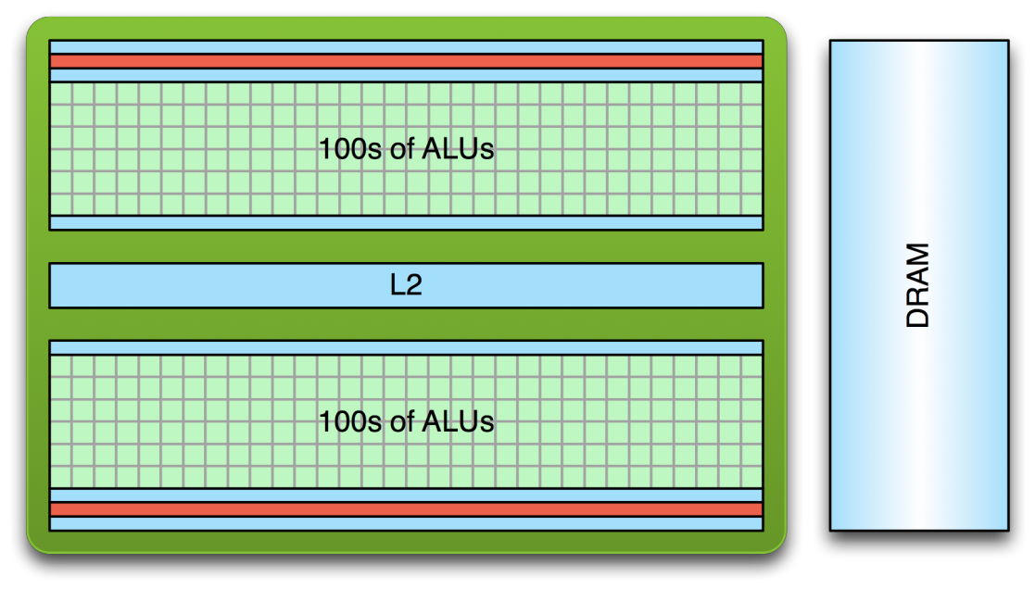
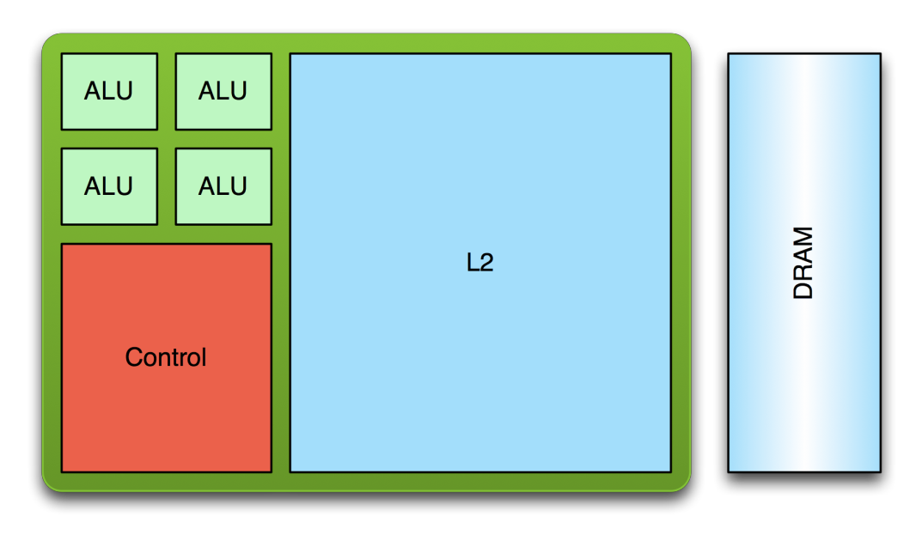
Низкая Задержка или Высокая Пропускная способность?
ЦПУ
ГП
Оптимизирован для доступа с низкой задержкой к кэшированным наборам данных
Логика управления для неупорядоченного и спекулятивного исполнения
Оптимизирован для параллельных данных, пропускной способности
Архитектура толерантна к задержкам памяти
Больше транзисторов, предназначенных для вычислений
4

Slide 5
Низкая Задержка или Высокая Пропускная способность Конструкция ведет к производительности
Архитектура ЦПУ должна минимизировать задержку в каждом потоке
Архитектура ГП скрывает задержку с вычислениями (10+k потоков)
ГП – Высокая Производительность Процессора
Поток Вычислений
T₄
T₃
T₂
T_{n}
Обработка
T₁
Ожидание Данных
Ядро ЦПУ – Процессор с Низкой Задержкой
T₁ |  |  |  |  |  | T₂ |  |  |  |  |  | T₃ |  |  |  |  |  | T₄
Готово к Обработке
5

Slide 6
Теоретическая одиночная точность GFLOP/s на низкопробных часах
100000
ГП NVIDIA
ЦПУ Intel
10000
1000
100
10
1
2003
2005
2007
2009
2011
2013
2015
6

Slide 7
Теоретический пик GB/s
1000
ГП NVIDIA
ЦПУ Intel
100
10
1
2003
2005
2007
2009
2011
2013
2015
7

Slide 8
Roofline Модель
Полезный инструмент для анализа
Пропускная способность с плавающей точкой – это зачастую количество, которое мы хотим максимизировать. Если мы удвоим пропускную способность с плавающей точкой, мы удвоим объем полезной работы, которую мы делаем в данный момент времени.
Roofline модель – это график интенсивности вычислений алгоритма против ожидаемой пропускной способности с плавающей точкой для данной части аппаратного оборудования
Интенсивность вычислений определяется как количество операций с плавающей точкой на каждый байт: Флопы/Байт
8

Slide 9
Roofline Модель
Текущее оборудование
Roofline Модель для ГП и ЦПУ
100000
10000
1000
100
ОПЕРАЦИЯ | БАЙТЫ | ФЛОПЫ | АИ
c=a+b | 12 | 1 | 0.083
Mat-Vec | O(N²) | O(N²) | O(1)
1D FFT | O(N) | O(NlogN) | O(logN)
Mat-Mat | O(N²) | O(N³) | O(N)
РНС | ? | ? | ?
GFLOP/s
10
0.25
1
4 16 64
Арифметическая Интенсивность (АИ)
ГП ЦПУ
256
1024
9

Slide 10
Анализ Производительности СДКП
10

Slide 11
СДКП Необходимые вычисления
Уравнения:
𝑖_{𝑡} = 𝜎(𝑊_{𝑖} 𝑤_{𝑡}; ℎ_{𝑡−1}
𝑓_{𝑡} = 𝜎(𝑊_{𝑓} 𝑤_{𝑡}; ℎ_{𝑡−1}
𝑜_{𝑡} = 𝜎(𝑊_{𝑜} 𝑤_{𝑡}; ℎ_{𝑡−1}
Операции:
4x Matrix-vector multiplications (input 2H,
output H)
1x Matrix-vector multiplication (input H, output H)
2x Pointwise tanh (size H)
3x Pointwise sigmoid (size H) 6x Pointwise add (size H)
2x Pointwise multiplication (size H)
+ 𝑏_{𝑖})
+ 𝑏_{𝑓})
+ 𝑏_{𝑜})
𝑐Ƹ_{𝑡} = tanh(𝑊_{𝑐} 𝑤_{𝑡}; ℎ_{𝑡−1} + 𝑏_{𝑐})
𝑐_{𝑡} = 𝑓_{𝑡} ∘ 𝑐_{𝑡−1} + 𝑖_{𝑡} ∘ 𝑐Ƹ_{𝑡}
ℎ_{𝑡} = 𝑜_{𝑡} ∘ tanh(𝑊_{ℎ}𝑐_{𝑡} + 𝑏_{ℎ})
Для бэтча 1, w_{t}, h_{t} – векторы размера H

Slide 12
СДКП Необходимые вычисления
Уравнения:
𝑖_{𝑡} = 𝜎(𝑊_{𝑖} 𝑤_{𝑡}; ℎ_{𝑡−1}
𝑓_{𝑡} = 𝜎(𝑊_{𝑓} 𝑤_{𝑡}; ℎ_{𝑡−1}
𝑜_{𝑡} = 𝜎(𝑊_{𝑜} 𝑤_{𝑡}; ℎ_{𝑡−1}
Операции:
4x Matrix-vector multiplications (input 2H,
output H)
1x Matrix-vector multiplication (input H, output H)
2x Pointwise tanh (size H)
3x Pointwise sigmoid (size H) 5x Pointwise add (size H)
2x Pointwise multiplication (size H)
+ 𝑏_{𝑖})
+ 𝑏_{𝑓})
+ 𝑏_{𝑜})
𝑐Ƹ_{𝑡} = tanh(𝑊_{𝑐} 𝑤_{𝑡}; ℎ_{𝑡−1} + 𝑏_{𝑐})
𝑐_{𝑡} = 𝑓_{𝑡} ∘ 𝑐_{𝑡−1} + 𝑖_{𝑡} ∘ 𝑐Ƹ_{𝑡} ℎ_{𝑡} = 𝑜_{𝑡} ∘ tanh(𝑐_{𝑡})
Для бэтча 1, w_{t}, h_{t} – векторы размера H

Slide 13
СДКП Необходимые вычисления
Уравнения:
𝑖_{𝑡} = 𝜎(𝑊_{𝑖} 𝑤_{𝑡}; ℎ_{𝑡−1}
𝑓_{𝑡} = 𝜎(𝑊_{𝑓} 𝑤_{𝑡}; ℎ_{𝑡−1}
𝑜_{𝑡} = 𝜎(𝑊_{𝑜} 𝑤_{𝑡}; ℎ_{𝑡−1}
Операции:
4x Matrix-matrix multiplications (input 2HxB,
output HxB)
1x Matrix-vector multiplication (input H, output H)
2x Pointwise tanh (size HxB)
3x Pointwise sigmoid (size HxB) 5x Pointwise add (size HxB)
2x Pointwise multiplication (size HxB)
+ 𝑏_{𝑖})
+ 𝑏_{𝑓})
+ 𝑏_{𝑜})
𝑐Ƹ_{𝑡} = tanh(𝑊_{𝑐} 𝑤_{𝑡}; ℎ_{𝑡−1} + 𝑏_{𝑐})
𝑐_{𝑡} = 𝑓_{𝑡} ∘ 𝑐_{𝑡−1} + 𝑖_{𝑡} ∘ 𝑐Ƹ_{𝑡} ℎ_{𝑡} = 𝑜_{𝑡} ∘ tanh(𝑐_{𝑡})
Для бэтча B, w_{t}, h_{t} – матрицы размера
HxB.

Slide 14
Увеличение Параллелизма
Отступление
[A₁][h] = [x₁]
[A₂][h] = [x₂]
[A₃][h] = [x₃]
[A₄][h] = [x₄]
A [h] = x
Поскольку матричные умножения имеют общие водные данные, мы можем их комбинировать

Slide 15
СДКП Необходимые вычисления
Уравнения:
𝑖_{𝑡} = 𝜎(𝑊_{𝑖} 𝑤_{𝑡}; ℎ_{𝑡−1}
𝑓_{𝑡} = 𝜎(𝑊_{𝑓} 𝑤_{𝑡}; ℎ_{𝑡−1}
𝑜_{𝑡} = 𝜎(𝑊_{𝑜} 𝑤_{𝑡}; ℎ_{𝑡−1}
Операции :
1x Matrix-matrix multiplication (input 2HxB,
output 4HxB)
1x Matrix-vector multiplication (input H, output H)
2x Pointwise tanh (size HxB)
3x Pointwise sigmoid (size HxB) 5x Pointwise add (size HxB)
2x Pointwise multiplication (size HxB)
+ 𝑏_{𝑖})
+ 𝑏_{𝑓})
+ 𝑏_{𝑜})
𝑐Ƹ_{𝑡} = tanh(𝑊_{𝑐} 𝑤_{𝑡}; ℎ_{𝑡−1} + 𝑏_{𝑐})
𝑐_{𝑡} = 𝑓_{𝑡} ∘ 𝑐_{𝑡−1} + 𝑖_{𝑡} ∘ 𝑐Ƹ_{𝑡} ℎ_{𝑡} = 𝑜_{𝑡} ∘ tanh(𝑐_{𝑡})
Для бэтча B, w_{t}, h_{t} – матрицы размера
HxB.

Slide 16
СДКП Необходимые вычисления
Уравнения:
𝑖_{𝑡} = 𝜎(𝑊_{𝑖} 𝑤_{𝑡}; ℎ_{𝑡−1}
𝑓_{𝑡} = 𝜎(𝑊_{𝑓} 𝑤_{𝑡}; ℎ_{𝑡−1}
𝑜_{𝑡} = 𝜎(𝑊_{𝑜} 𝑤_{𝑡}; ℎ_{𝑡−1}
Операции:
1x Matrix-matrix multiplication (input
2HxB, output 4HxB)
2x Pointwise tanh (size HxB)
3x Pointwise sigmoid (size HxB) 5x Pointwise add (size HxB)
2x Pointwise multiplication (size HxB)
+ 𝑏_{𝑖})
+ 𝑏_{𝑓})
+ 𝑏_{𝑜})
𝑐Ƹ_{𝑡} = tanh(𝑊_{𝑐} 𝑤_{𝑡}; ℎ_{𝑡−1} + 𝑏_{𝑐})
𝑐_{𝑡} = 𝑓_{𝑡} ∘ 𝑐_{𝑡−1} + 𝑖_{𝑡} ∘ 𝑐Ƹ_{𝑡} ℎ_{𝑡} = 𝑜_{𝑡} ∘ tanh(𝑐_{𝑡})
Для бэтча B, w_{t}, h_{t} – матрицы размера
HxB.

Slide 17
Умножение Матрица на Матрицу
Известное как GEMM
Умножение матрицы на матрицу (или GEMM) C=AB может быть параметризован тремя матрицами
размеры: M, N и K.
Операции с плавающей точкой = MN(2K-1) ≈ 2MNK
Байты через память = sizeof(dataType) * (MK + KN + MN)
N K
N
C
A
B
=
K
M
M

Slide 18
Матрицы СДКП
FLOP: соотношение Байтов
Сначала входные данные имеют форму 2HxB, а форма выхода - 4HxB.
Если A является нашей матрицей параметров, это дает M=4H, N=B, K=2H
⇒ Операции с плавающей точкой ≈ 2*4H*B*2H = 16HHB
⇒ Байты через память (fp32) = 4(8HH + 2HB + 4HB)
Это дает отношение flops: соотношение байтов 16HHB:4(8HH + 2HB + 4HB) = 2HB:3B+4H

Slide 19
Память vs предел FLOP
Ожидаемый размер бэтча
Размер бэтча (B) может варьироваться для данной модели, давая модель с аналогичной производительностью.
Во время обучения объем памяти требовал весы примерно линейно с размером бэтча.
Конвергенция может быть плохой, если размер бэтча слишком большой или слишком маленький.
При развертывании может оказаться, что только несколько объектов доступны для обработки сразу, и они потенциально ограничивает бэтчинг.

Slide 20
Roofline модель для СДКП
Выбор эффективного размера минибэтча
Roofline модель для СДКП GEMM. H=2048, NVIDIA P100
16384
8192
4096
2048
1024
512
256
GFLOP/s
1
2
4
8
16 32 64 128 256 512 1024 2048 4096
Минибэтч
Теория

Slide 21
Roofline модель для СДКП Выбор эффективного размера минибэтча
Roofline модель для СДКП GEMM. H=2048, NVIDIA P100
16384
8192
4096
2048
1024
512
256
GFLOP/s
1
2
4
8
16 32 64 128 256 512 1024 2048 4096
Минибэтч
Теория
Результаты

Slide 22
Оптимизация Сетевого Уровня СДКП
22

Slide 23
Оптимизация Сетевого Уровня
Постановка проблемы: с учетом фиксированных H и B, как я могу заставить работать мою сеть быстрее?
Я расскажу о трех способах оптимизации, которые могут быть применены:
Уменьшение трафика памяти
Сокращение накладных расходов
Увеличение параллелизма
См. ¹ для других возможных способов оптимизации
¹Optimizing Performance of Recurrent Neural Networks on GPUs. Appleyard et al., arXiv 2016.

Slide 24
Уменьшение трафика памяти Оптимизация #1
Для небольшого (неизменного) минибэтча пропускная способность ограничена. Большая часть пропускной способности загружает матрицу А, которая постоянна в течение долгого времени.
Если мы можем уменьшить количество раз, которое мы загружаем матрицу А, то можно ждать более быструю работу.

Slide 25
Развертывание с течением Времени
До
Повторите одну и ту же операцию с комбинацией:
Исходное состояние
Новый input
ℎ_{𝑡}
^{ℎ}𝑡−1
ℎ_{𝑡}
Ячейка СДКП
𝑤_{𝑡}
25

Slide 26
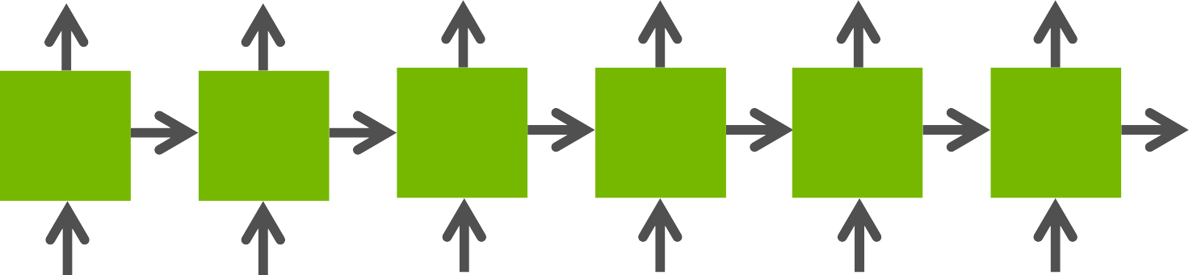
Развертывание с течением Времени После
Повторите одну и ту же операцию с комбинацией:
Исходное состояние
Новый input
ℎ₀
ℎ₁
ℎ₂
ℎ₃
ℎ₄
ℎ₅
ℎ₆
….
𝑤₀
𝑤₁
𝑤₂
𝑤₃
𝑤₄
𝑤₅
𝑤₆
26

Slide 27
Освобождение Зависимостей
Input Предыдущего Слоя vs Рекуррентный Input
Уравнения СДКП имеют много матричных уравнений вида: 𝑊∗ 𝑤_{𝑡}; ℎ_{𝑡−1}
Так, w_{t} – это input из предыдущего слоя, h_{t-1} - input с предыдущего рекуррентного шага
Мы можем выделить эти две части умножения матрицы:
= 𝑊_{𝑙∗} 𝑤_{𝑡}
^{𝑊}∗ ^{𝑤}𝑡^{; ℎ}𝑡−1 ^{+ 𝑊}𝑟∗ ^{ℎ}𝑡−1
Это приводит к одному умножению матрицы, которое работает на выходе из предыдущего слоя, и одному умножению матрицы, которое работает на выходе из предыдущего шага.
Функционально это одно и то же.
27

Slide 28
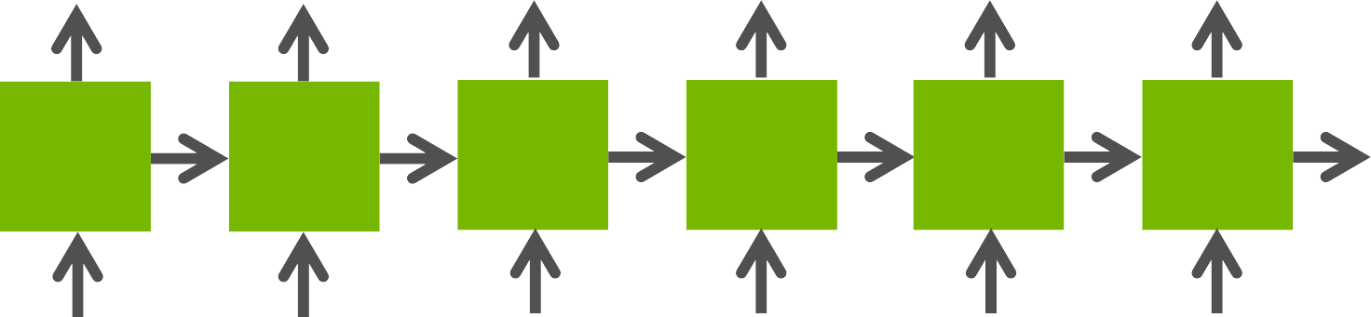
Операции Слияния с течением Времени Эффективное увеличение Минибэтча
Каждая стрелка может рассматриваться как матричное умножение. Поскольку вертикальные стрелки независимы, их можно сгруппировать.
ℎ₀
ℎ₁
ℎ₂
ℎ₃
ℎ₄
ℎ₅
….
𝑤₀
𝑤₁
𝑤₂
𝑤₃
𝑤₄
𝑤₅

Slide 29
Операции Слияния с течением Времени Эффективное увеличение Минибэтча
Каждая стрелка может рассматриваться как матричное умножение. Поскольку вертикальные стрелки независимы, их можно сгруппировать.
На x раз больше входных элементов для обработки, группировка по x эквивалентна увеличению минибэтча x (матрица параметров является временным инвариантом).
Параллелизм может быть сохранен путем параллелизма задач, или «стриминг»
ℎ₀
ℎ₁
ℎ₂
ℎ₃
ℎ₄
ℎ₅
….
𝑤₀
𝑤₁
𝑤₂
𝑤₃
𝑤₄
𝑤₅

Slide 30
Постоянные РНС
Передовая Технология
Операции слияния с течением времени помогают только некоторым нашим матричным умножениям: рекуррентные операции по-прежнему ограничены пропускной способностью.
Диамос и др.² предложили метод сохранения рекуррентной матрицы на чипе с очень высокой пропускной способностью для чтения
Некоторые ограничивают реализацию из-за лимитов по размеру встроенной памяти, но они являются впечатляющими ускорителями для небольших бэтчей (>10x)
²Persistent RNNs: Stashing Recurrent Weights On-Chip, Diamos et al., ICML 2016

Slide 31
Накладные Расходы
Оптимизация #2
Уравнения:
𝑖_{𝑡} = 𝜎(𝑊_{𝑖} 𝑤_{𝑡}; ℎ_{𝑡−1}
𝑓_{𝑡} = 𝜎(𝑊_{𝑓} 𝑤_{𝑡}; ℎ_{𝑡−1}
𝑜_{𝑡} = 𝜎(𝑊_{𝑜} 𝑤_{𝑡}; ℎ_{𝑡−1}
Операции:
1x Matrix-matrix multiplication (input 2HxB,
output 4HxB)
2x Pointwise tanh (size HxB)
3x Pointwise sigmoid (size HxB)
5x Pointwise add (size HxB)
2x Pointwise multiplication (size HxB)
+ 𝑏_{𝑖})
+ 𝑏_{𝑓})
+ 𝑏_{𝑜})
𝑐Ƹ_{𝑡} = tanh(𝑊_{𝑐} 𝑤_{𝑡}; ℎ_{𝑡−1} + 𝑏_{𝑐})
𝑐_{𝑡} = 𝑓_{𝑡} ∘ 𝑐_{𝑡−1} + 𝑖_{𝑡} ∘ 𝑐Ƹ_{𝑡} ℎ_{𝑡} = 𝑜_{𝑡} ∘ tanh(𝑐_{𝑡})
Для бэтча B, w_{t}, h_{t} - матрицы размера
HxB.

Slide 32
Накладные Расходы Оптимизация #2
Уравнения:
𝑖_{𝑡} = 𝜎(𝑊_{𝑖} 𝑤_{𝑡}; ℎ_{𝑡−1}
𝑓_{𝑡} = 𝜎(𝑊_{𝑓} 𝑤_{𝑡}; ℎ_{𝑡−1}
𝑜_{𝑡} = 𝜎(𝑊_{𝑜} 𝑤_{𝑡}; ℎ_{𝑡−1}
Операции:
1x Matrix-matrix multiplication (input 2HxB,
output 4HxB)
2x Pointwise tanh (input HxB) 2x Pointwise sigmoid (input HxB) 5x Pointwise add (input HxB)
2x Pointwise multiplication (input HxB)
+ 𝑏_{𝑖})
+ 𝑏_{𝑓})
+ 𝑏_{𝑜})
𝑐Ƹ_{𝑡} = tanh(𝑊_{𝑐} 𝑤_{𝑡}; ℎ_{𝑡−1} + 𝑏_{𝑐})
𝑐_{𝑡} = 𝑓_{𝑡} ∘ 𝑐_{𝑡−1} + 𝑖_{𝑡} ∘ 𝑐Ƹ_{𝑡} ℎ_{𝑡} = 𝑜_{𝑡} ∘ tanh(𝑐_{𝑡})
Для бэтча B, w_{t}, h_{t} – матрицы размера
HxB.

Slide 33
Точечные Операции
Оптимизация #2
Наивная реализация этих точечных операций с ГП будет реализовывать их каждое как отдельное ядро ГП
Ядро по существу означает, что:
ЦПУ запускает ядро на ГП с небольшими издержками
Для каждого точечного элемента запускается один поток
Этот поток считывает значение, за которое оно отвечает, выполняет простую операцию и записывает ее результат
Есть две проблемы с этим: издержки установки ядра и пропускной способности.

Slide 34

Точечные Операции Решение
Решение к этой проблеме - это объединить точечные операции на одном ядре
Вместо запуска на ядре каждой операции, надо запустить всю серию сразу.
Source: https://devblogs.nvidia.com/parallelforall/optimizing-recurrent-neural-networks-cudnn-5/
В вышеуказанном случае, это ускорит процесс больше, чем в 2 раза.

Slide 35
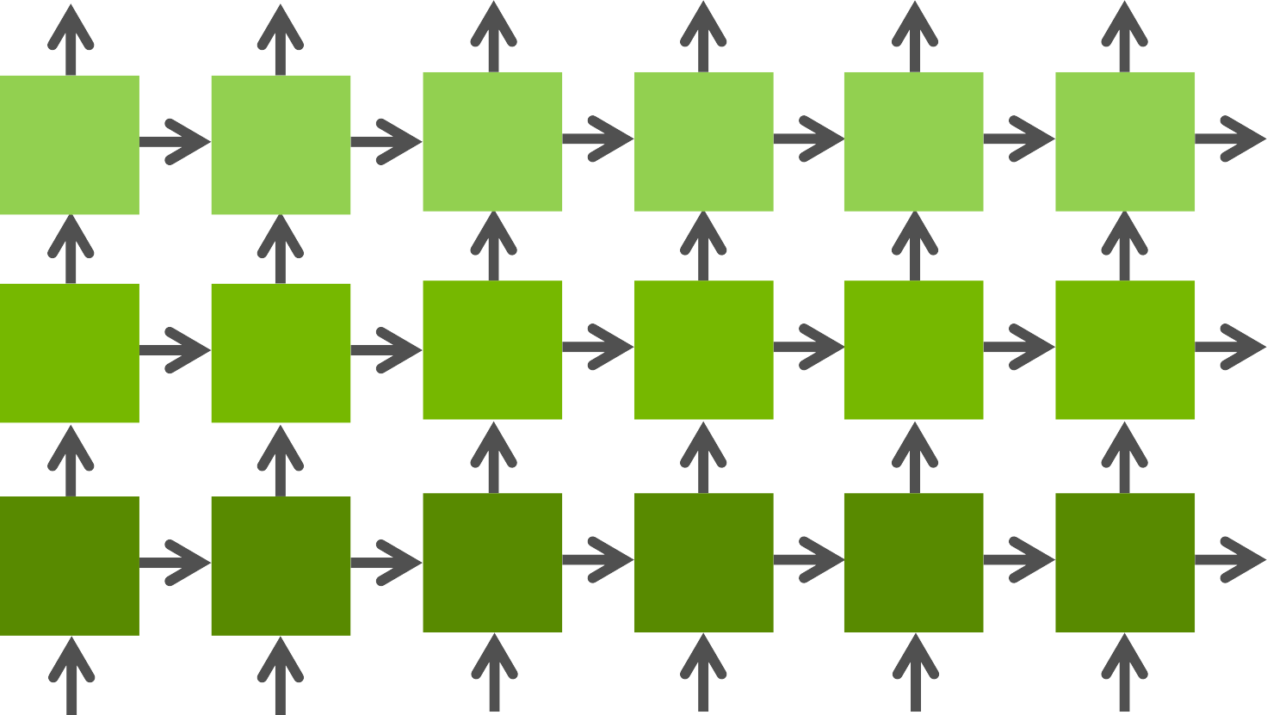
Увеличение Параллелизма
Оптимизация #3
….
….
….

Slide 36
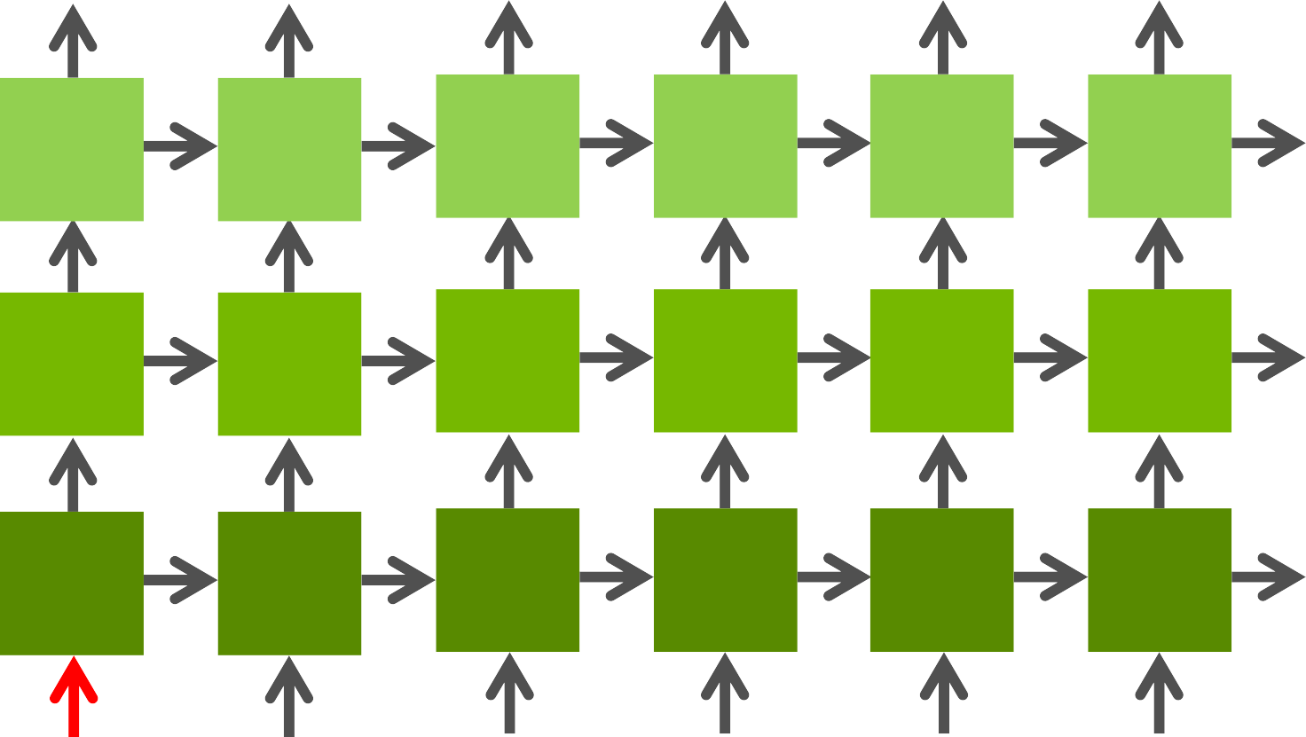
Увеличение Параллелизма Оптимизация #3
….
….
….

Slide 37
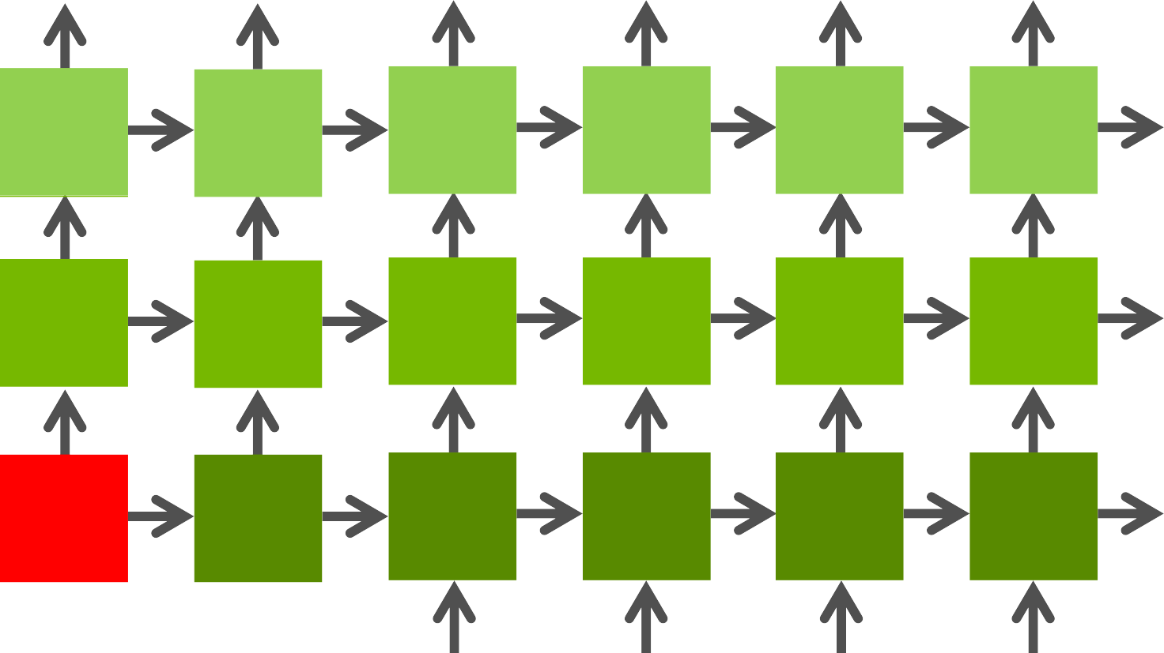
Увеличение Параллелизма Оптимизация #3
….
….
….

Slide 38
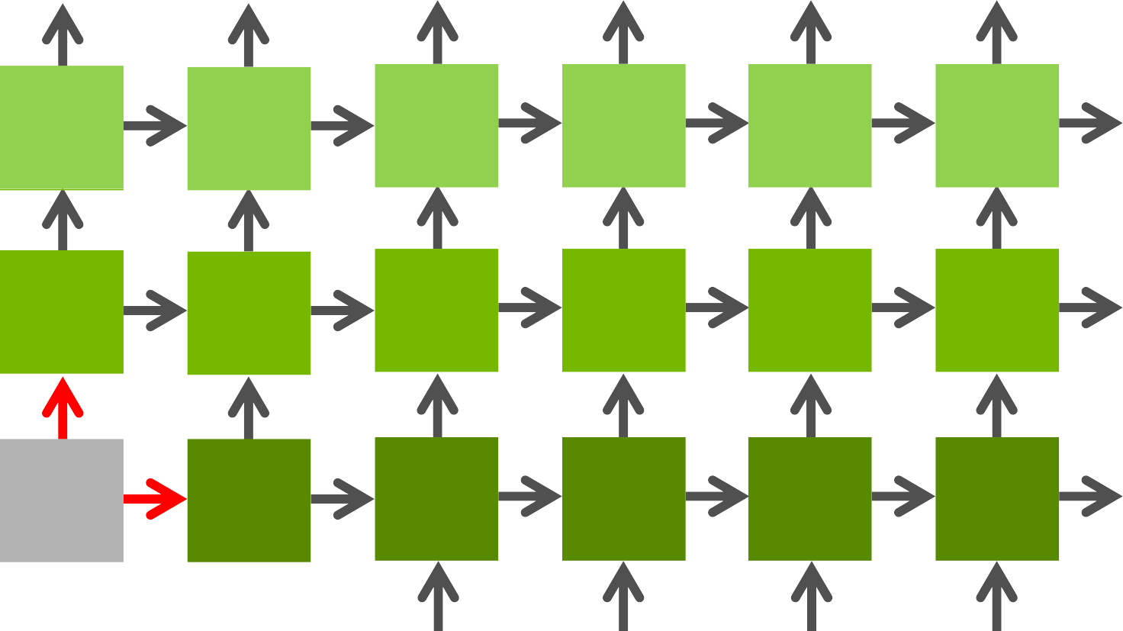
Увеличение Параллелизма Оптимизация #3
….
….
….

Slide 39
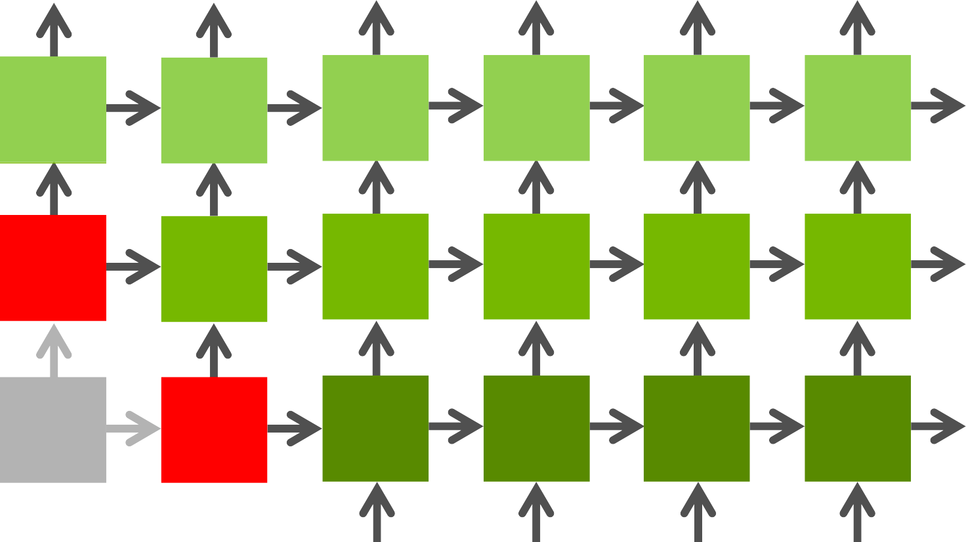
Увеличение Параллелизма Оптимизация #3
….
….
….

Slide 40
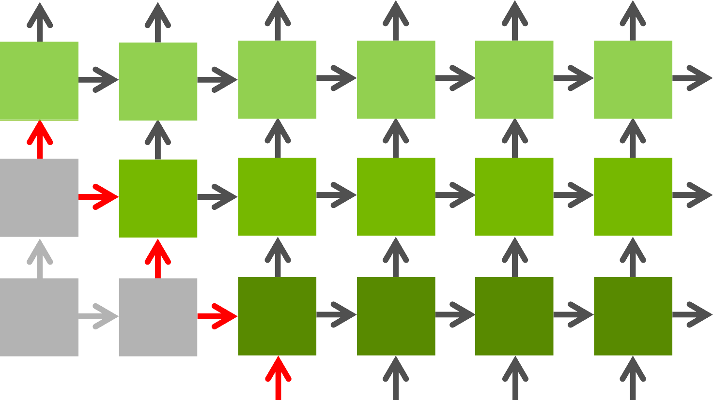
Увеличение Параллелизма Оптимизация #3
….
….
….

Slide 41
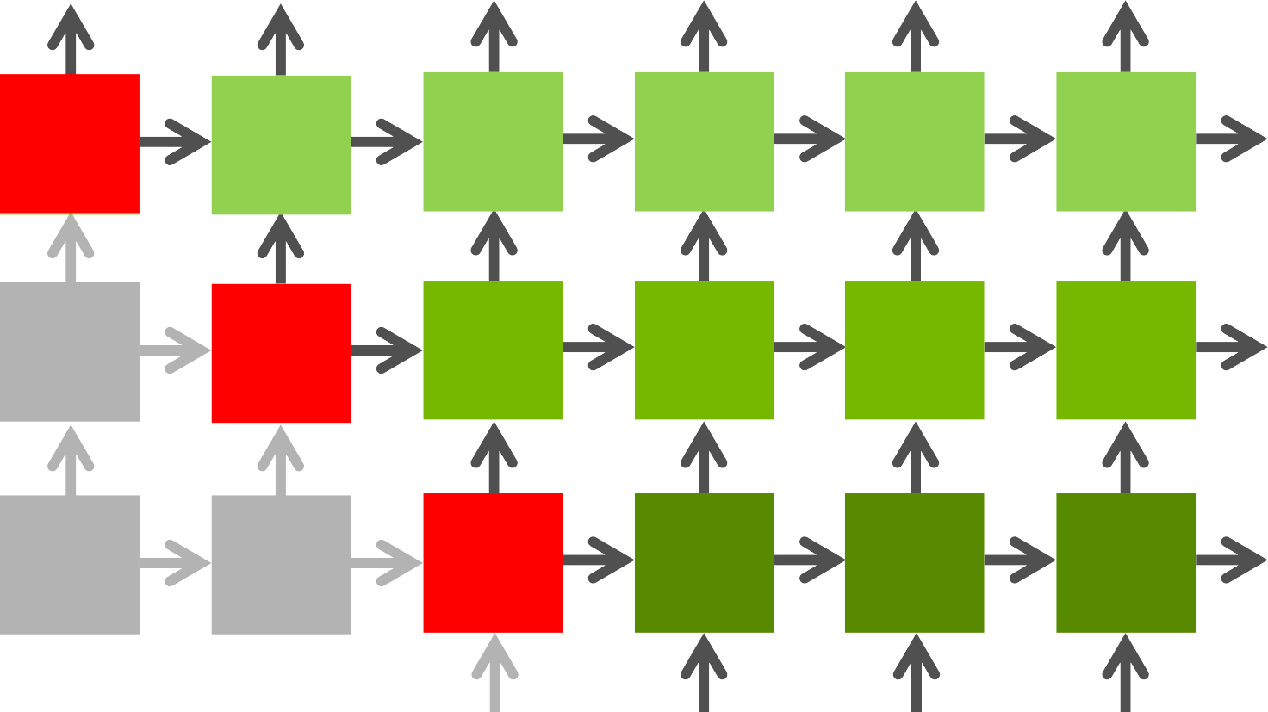
Увеличение Параллелизма Оптимизация #3
….
….
….

Slide 42
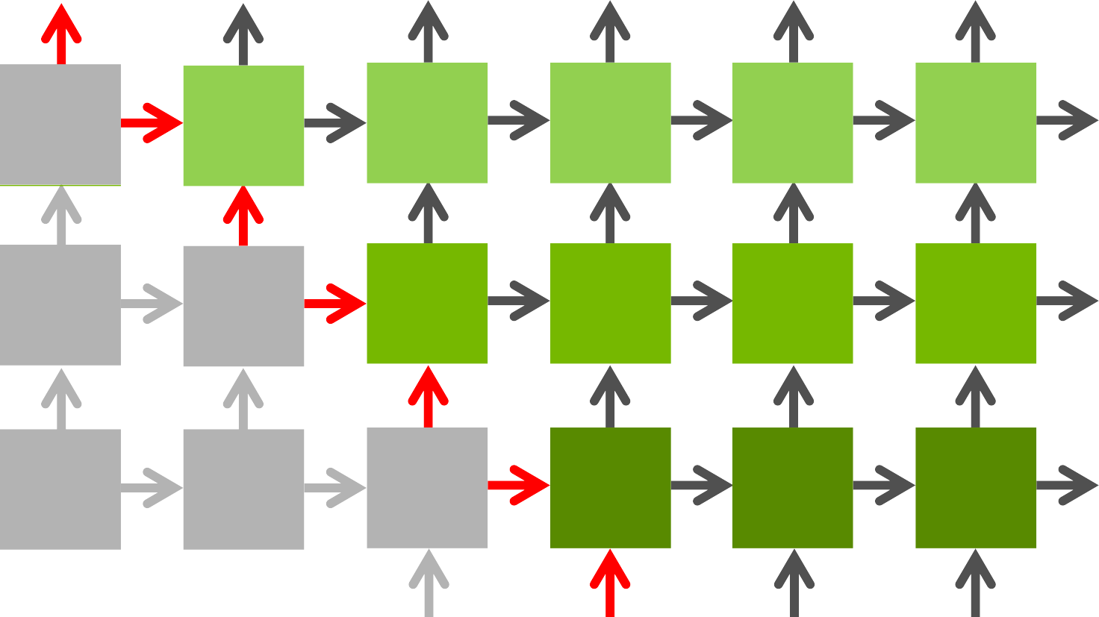
Увеличение Параллелизма Оптимизация #3
….
….
….

Slide 43
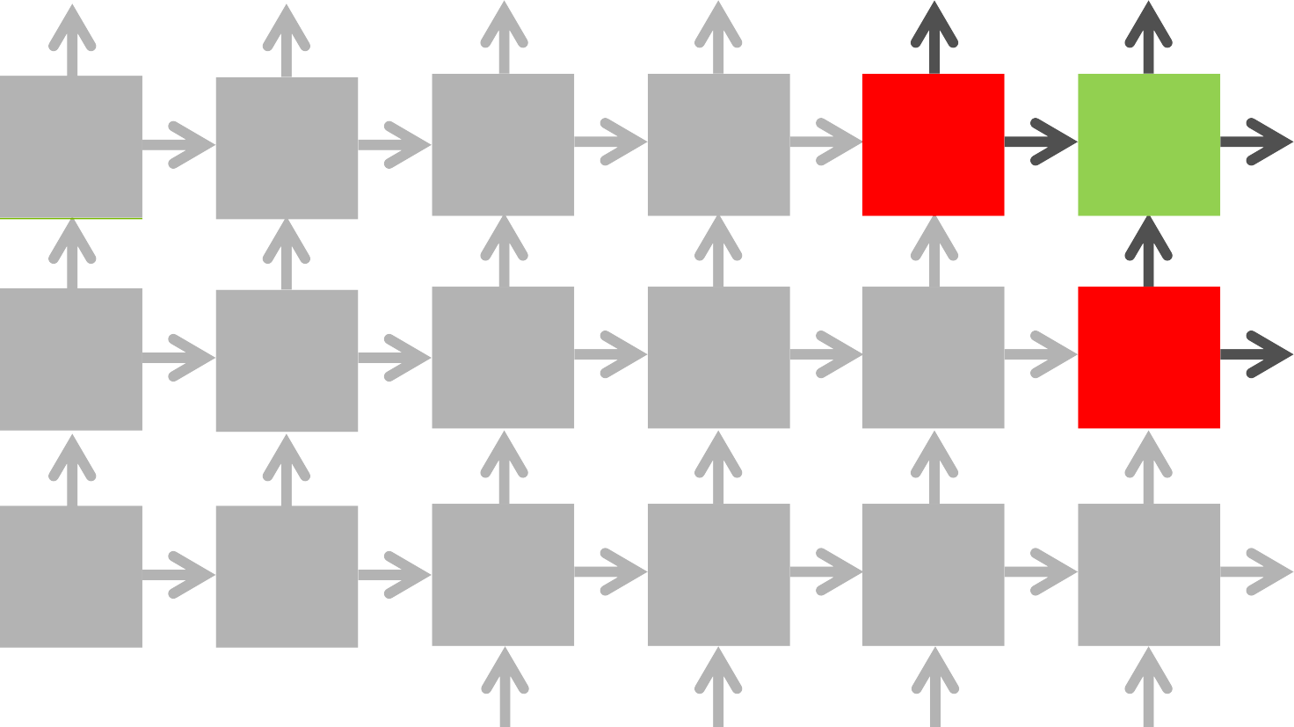
Увеличение Параллелизма Оптимизация #3
….
….
….

Slide 44
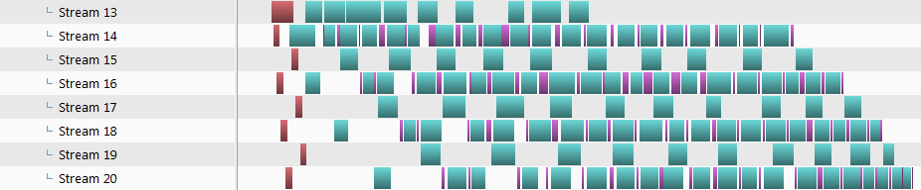
Производительность
Использование Стримов + Слои
Выход визуального профилировщика NVIDIA :

Slide 45
Три Оптимизации
Ускорение
Для СДКП со следующими свойствами:
512 скрытых единиц
100 рекуррентных итераций
Минибэтч 64
Четыре слоя
До: 83.6мс/проход
После: 23.8мс/проход

Slide 46
cuDNN
Библиотека для Нейронных Сетей
NVIDIA предоставляет бесплатную библиотеку для ускорения работы с Нейронными Сетями: cuDNN
cuDNN интегрирован во все основные структуры и предоставляет оптимизированные процедуры для множества архитектур нейронных сетей, в том числе основные РНС, ГП и СДКП.
Подробности и скачивание здесь: developer.nvidia.com/cudnn
Другие библиотеки доступны для операций БПЛА, БПФ, генерации случайных чисел и многих других операций.

Slide 47
Заключительные Слова
Выбор как hardware, так и software могут значительно уменьшить время решения.
Важно знать о компромиссах производительности при проектировании и выполнении сети.
Библиотеки и структуры предназначены, чтобы сделать как можно больше для вас, насколько это возможно, но может быть вам придется сделать немного дополнительной работы, чтобы получить максимальную производительность, особенно при отклонении от проторенного пути.

